Slide 1
TÌM HIỂU VÀ HỖ TRỢ QUY TRÌNH XÂY DỰNG HỆ THỐNG PHỤC VỤ CHO NHÀ MÁY TẠI BOSCH GLOBAL SOFTWARE TECHNOLOGIES VIETNAM
Sinh viên thực hiện: HOÀNG MINH TÀI
MSSV : 6051071102

Slide 2

CẤU TRÚC BÀI THUYẾT TRÌNH
Giới thiệu về công ty
Quá trình thực tập
Các công nghệ sử dụng
Các tác vụ đã thực hiện

Slide 3
Giới thiệu về công ty
Tên công ty: Bosch Global Software Technologies VietNam (BGSV)
Bắt đầu hoạt động từ ngày 19 tháng 10 năm 2010 tại E-Town2, TP.HCM. BGSV tham gia vào việc phát triển các hệ thống nhúng và phần mềm, thiết kế và mô phỏng cơ khí, đồng thời sẽ cung cấp CNTT (Tư vấn SAP, Phát triển JAVA….) và Dịch vụ Kinh doanh (Tài chính và kế toán, Kinh tế, Mua hàng, Logistics, Dịch Nhật-Anh - Giải pháp tiếng Nhật, Bảo mật thông tin) cho nhóm công ty Bosch trên toàn cầu.

Slide 4




Quá trình thực tập
 | Tháng 9 | Tháng 10 | Tháng 11 | Tháng 12 đến tháng 2 | Tháng 3
Quá trình gia nhập công ty
Tìm hiểu kiến thức
Hỗ trợ dự án
Tham gia dự án
Quá trính chuyển đổi

Slide 5
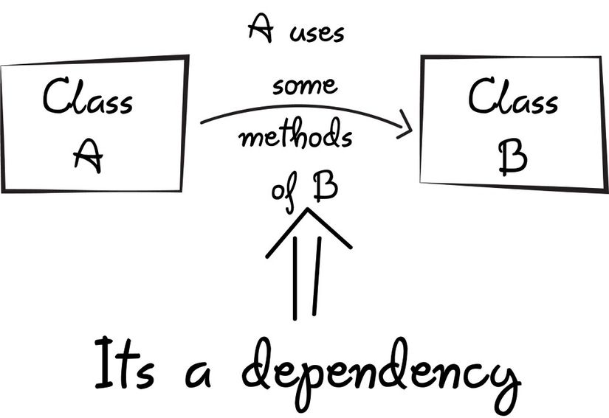
Các công nghệ sử dụng
Dependency Injection (DI): là một kỹ thuật lập trình giúp tách một class độc lập với các biến phụ thuộc. Với lập trình hướng đối tượng, chúng ta hầu như luôn phải làm việc với rất nhiều class trong một chương trình. Các class được liên kết với nhau theo một mối quan hệ nào đó.
Dependency là một loại quan hệ giữa 2 class mà trong đó một class hoạt động độc lập và class còn lại phụ thuộc bởi class kia.

Slide 6
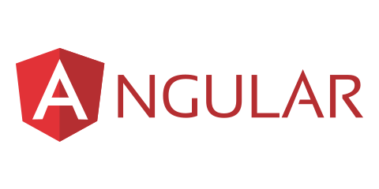
Các công nghệ sử dụng
Angular là một framework FE và được viết bằng TypeScript. Google tạo ra framework này với mục đích viết nên giao diện web đạt hiệu quả tốt về cả thời gian và trải nghiệm.
Không chỉ đem lại những lợi ích như một framework, mà Angular còn giữ nguyên cấu trúc như ngôn ngữ lập trình tiêu chuẩn. Điều đó giúp các nhà phát triển vừa dễ mở rộng dự án cũng như việc bảo trì.

Slide 7
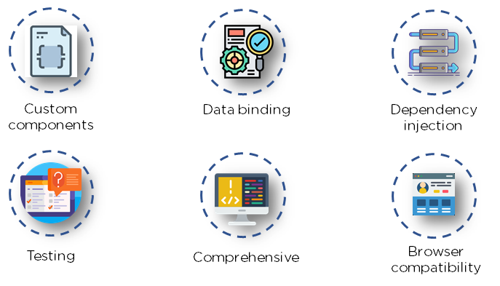
Các công nghệ sử dụng
Ưu điểm của Angular

Slide 8
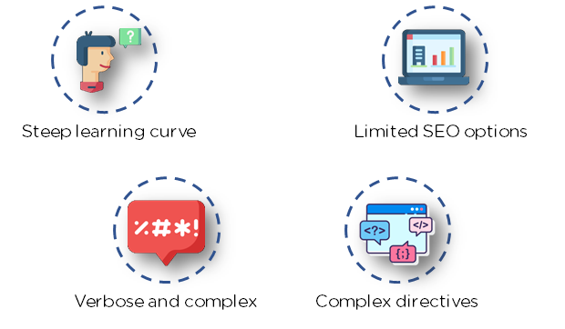
Các công nghệ sử dụng
Nhược điểm của Angular

Slide 9
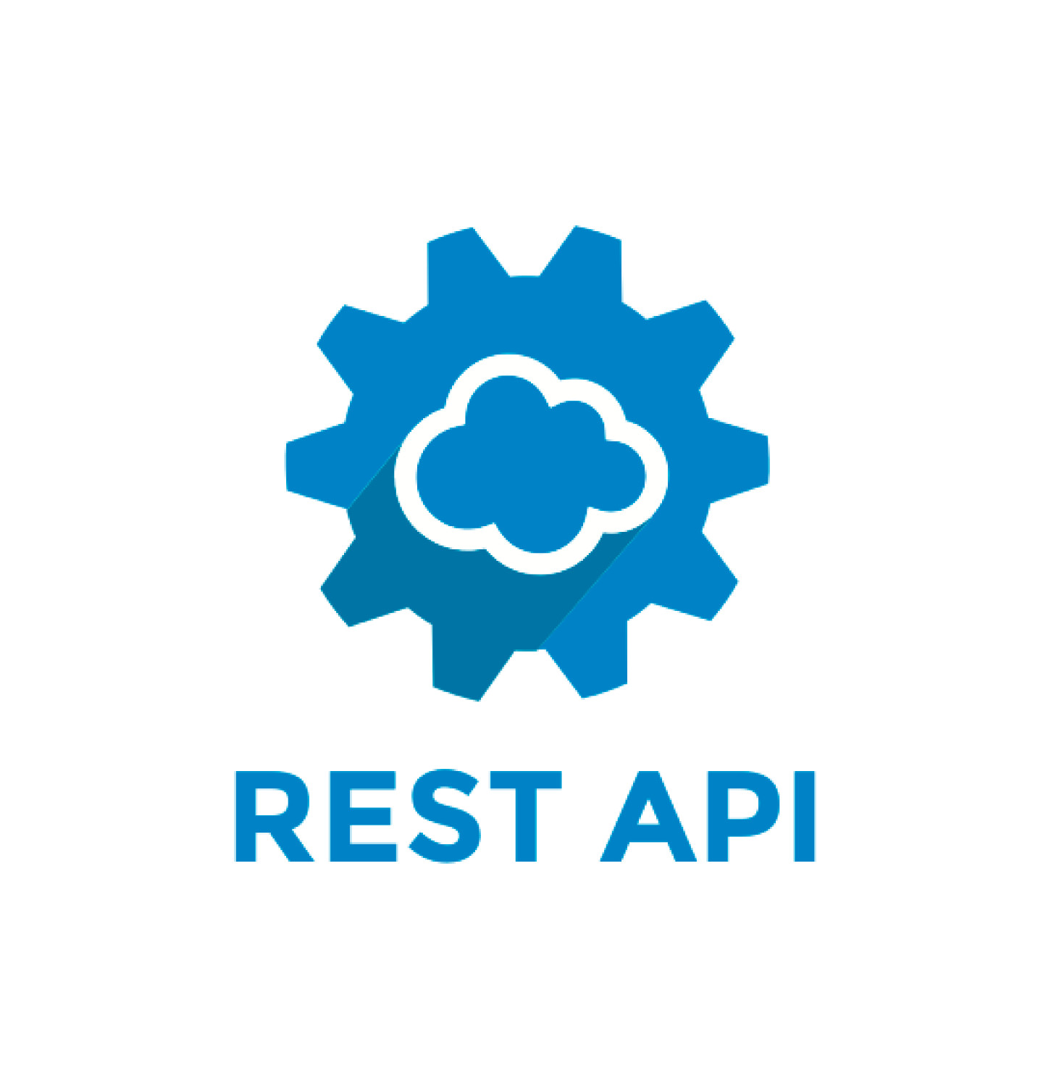
Các công nghệ sử dụng
ASP.NET Web API : là một khuôn khổ để xây dựng các dịch vụ HTTP có thể được truy cập từ bất kỳ ứng dụng khách nào bao gồm cả trình duyệt và thiết bị di động. Nó là một nền tảng lý tưởng để xây dựng các ứng dụng RESTful trên .NET Framework

Slide 10
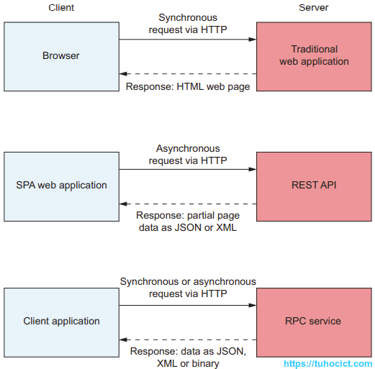
Các công nghệ sử dụng
Mô hình client/server khi kết hợp với REST API

Slide 11
CÁC TÁC VỤ ĐÃ THỰC HIỆN

